Slide 1
納涼もんご祭り 資料
MongoDB-JP
(展示向け)

Slide 2
概要

Slide 3
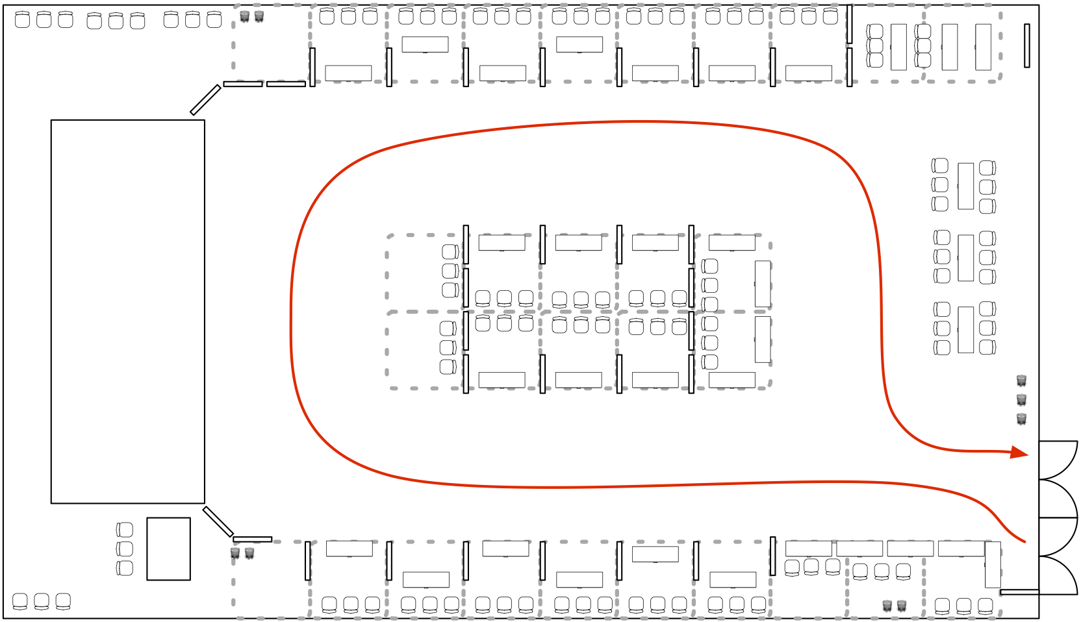
ブース区分け
A9
A8
A7
A6
A5
A4
A3
A2
A1
A0
B4
B3
B2
B1
B0
B9
B8
B7
B6
B5
C9
C8
C7
C6
C5
C4
C3
C2
C1
C0

Slide 4
ブース 割当て状況
以下の会場図の、白い枠内が開いています。 2コマ使用も可能です。

Slide 5
ブース 割当て状況
A9
A8
A7
A6
A5
A4
A3
A2
A1
A0
B4
B3
B2
B1
B0
B9
B8
B7
B6
B5
C9
C8
C7
C6
C5
C4
C3
C2
C1
C0

